Slide 1
Руски језик
Уторак, 15.5.2020.
8. разред
Наставна јединица: В далёкие края
Тип часа: обрада
Циљ часа
Драги моји, надам се да сте добро и да сте спремни за наш нови час. Будите вредни као и увек ☺. На овом часу ћемо наставити истраживање Русије... ☺
Сазнаћете нешто о најдужој железничкој прузи на свету – Трансибирској железници. Научићете нове речи и изразе, употребити оно што већ знате и упознати нове области Русије, сазнати зашто је ова пруга тако важна за Русију...
.
На сегодняшнем уроке мы продолжаем наше исследование России...
Вы узнаёте о самой длинной железной дороге в мире и узнаёте, почему она так важна для России ☺
Погледајте на карти како се пружа, куда и кроз колико часовних зона пролази пруга дуга готово 10000 км...

Slide 2
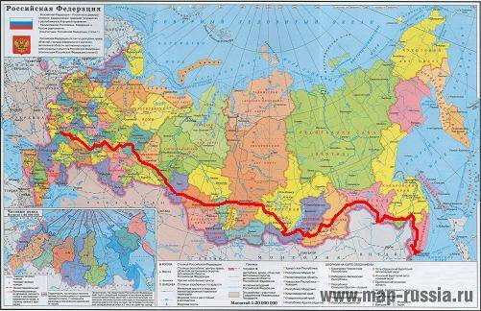
Notes:
ТРАНССИБ

Slide 3
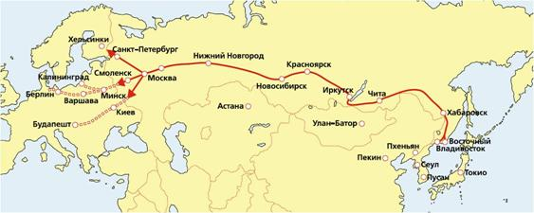
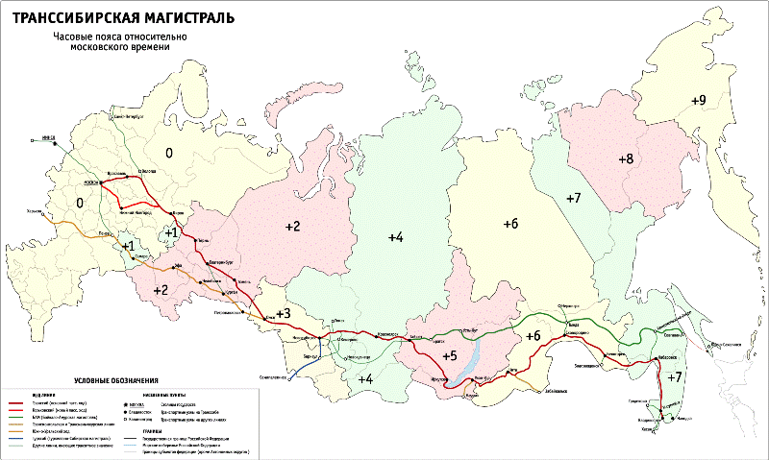

Slide 4
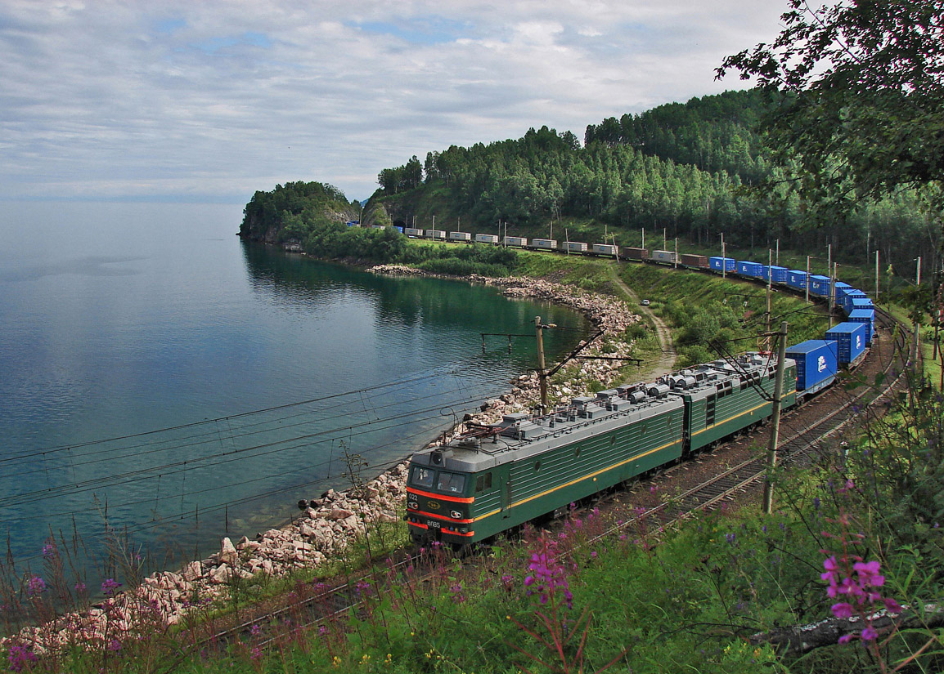

Slide 5
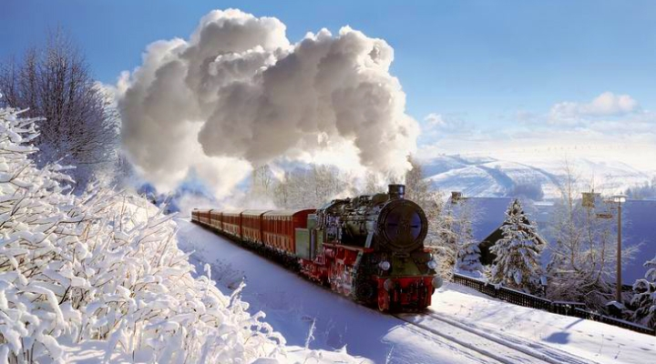

Slide 6
АКТИВНОСТИ УЧЕНИКА:
1) Погледајте презентацију коју је за вас припремила ваша наставница о Трансибу (у прилогу часа)
2) Погледајте видео прилог о Трансибирској железници (https://youtu.be/S0L0Vb-FcOU)
3) -Прочитајте пажљиво текст на 74. стр. вашег уџбеника.
-Пронађите и подвуците кључне изразе или реченице из текста, које носе најважније
информације. Преведите их (користите речник уз лекцију на стр. 112-113 уџбеника).
-Увежбајте читање текста, изговор нових речи – направите аудио снимак свог читања и проследите ми - не сви (само они који су добили задатак да понове правила читања/изговора, писања), остали – провера преко зума кроз питања и одговоре.)
4) Урадите кратак тест о Трансибу (можете и више пута) – линк је дат у гугл учионици - у прилогу часа (http://go.afisha.ru/Cod3xNk)
-------------------------------------------------------------------------------------------------------------------------------
*Домаћи задатак (Доставите следеће/урађене задатке до наредног часа на уобичајени начин (гугл учионица, вибер, е-пошта):
А) Истражите сами на интернету све што вас занима и пронађите неки нови податак о
најдужој железничкој прузи на свету. Чиме (видео, информација, фото....) бисте допунили оно
што сте сазнали из материјала часа? – задатак за час путем зума (*ослобођени ученици који шаљу
аудио снимак свог читања – уколико желе)
Б) Расскажи о Транссибе (Что такое Транссиб? Какая его длина? Когда его построили? Какое значение Транссиба? Через какие города проходит, сколько часовых поясов охватывает? ... )
*В) Припремите питања за наш час преко зума (уколико нешто није јасно).
*Користите материјале наше гугл учионице и будите редовни на нашим часовима преко зума☺.

Slide 7
-ЖЕЛЕЗНАЯ ДОРОГА – САМАЯ ДЛИННАЯ В МИРЕ -ВДОЛЬ ЭТОЙ ДОРОГИ 400 ВОКЗАЛОВ / 87 САМЫХ ВАЖНЫХ -ТРУДНО БЫЛО СТРОИТЬ ЭТУ ДОРОГУ ВДОЛЬ БАЙКАЛА (МНОГО МОСТОВ И ТУННЕЛЕЙ). -ЭКСТРЕМАЛЬНЫЕ ГЕОГРАФИЧЕСКИЕ И КЛИМАТИЧЕСКИЕ УСЛОВИЯ -ПОЕЗД В СРЕДНЕМ ПРОЕЗЖАЕТ 75 КМ В ЧАС. -БИЛЕТ НА ПОЕЗД НАМНОГО ДЕШЕВЛЕ,ЧЕМ НА САМОЛЁТ. -ИНОСТРАННЫМ ТУРИСТАМ НРАВИТСЯ ЕЗДИТЬ В ШИКАРНЫХ СПАЛЬНЫХ ВАГОНАХ. -ПАССАЖИРЫ ВОСХИЩАЮТСЯ ПРЕКРАСНОЙ СИБИРСКОЙ ПРИРОДОЙ. **НЕЗНАКОМЫЕ СЛОВА шикарный – луксузан, раскошан сутки – 24 сата примерно – приближно особенно – нарочито вдоль – дуж восхищаться – одушевљавати се пассажир - путник
ТРАНССИБИРСКАЯ МАГИСТРАЛЬ

Slide 8
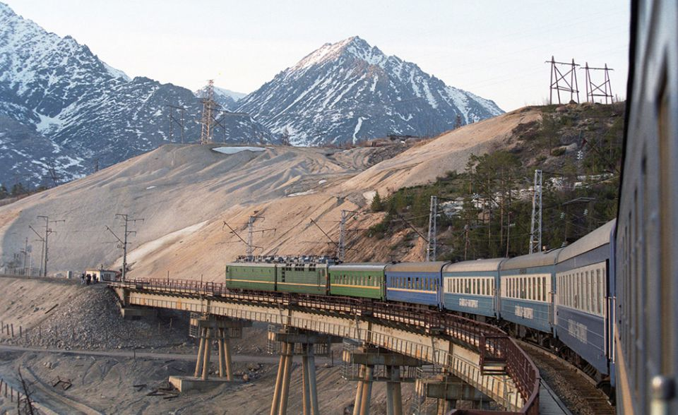

Slide 10
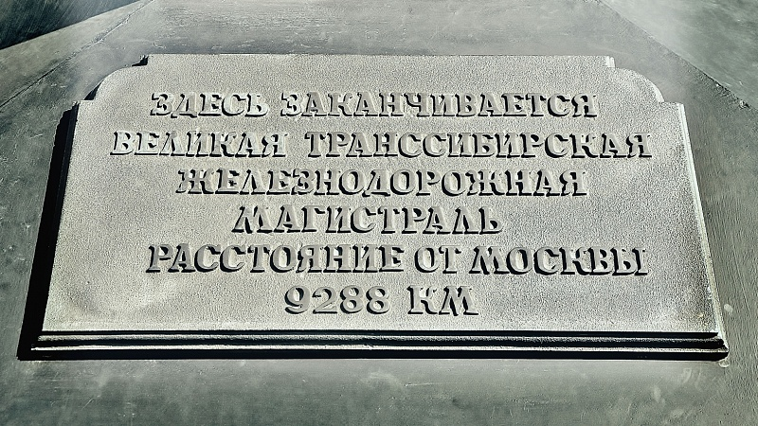
НАЗВАНИЯ ЕЩЁ И: -БАЙКАЛО – АМУРСКАЯ МАГИСТРАЛЬ -ВЕЛИКАЯ ТРАНССИБИРСКАЯ ЖЕЛЕЗНОДОРОЖНАЯ МАГИСТРАЛЬ -ВЕЛИКИЙ СИБИРСКИЙ ПУТЬ -ТРАНССИБ -ТРАНССИБИРСКАЯ МАГИСТРАЛЬ

